Slide 1
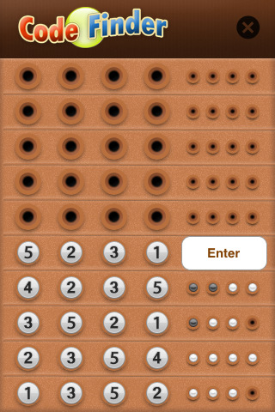

Slide 2

בול פגיעה
1
2
3
4
5
1
2
3
4
5
6
7
6
7
8
9
?
?
?
?
?
1
2
3
4
5
del
1
2
3
4
5
5
6
7
6
7
8
9
0
Ent
5

Slide 3
Loser
Loser
Loser
Loser

